Slide 1


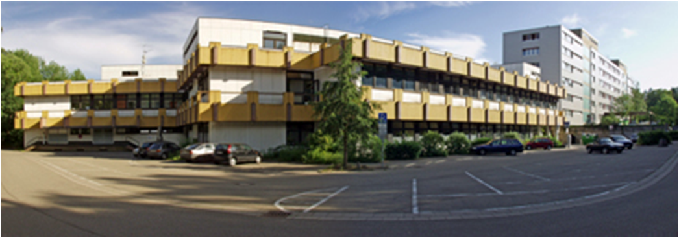
Virtual Reality
und ihre
Einsatzmöglichkeiten
07.01.2018
Dominik Limbach
1
Notes:
Einleitung
- Thema VR -> Head-Mounted Display
Funktionsweise HTC Vive, Lighthouse,Specs
Überleitung zum Einsatz dieser Technologie
VR Freifeld
Als erstes Projekt mit VR
VR Studie Akrophobie
- Grundlagen Akrophobie ( Def., Auslöser, Behandlung)
VR gesteuerte Exposure Therapie
VR auto mode oder physician ( Implementation als meine Aufgabe )
- Zukünftige Arbeit: Steuerungsmodul in form von App,Probandenstudie

Slide 2

Virtual Reality
Einleitung
Virtual Reality (VR)
Ein Forschungsgebiet das sich mit der Erzeugung eines Systems beschäftigt
welches dem Nutzer eine künstliche Erfahrung liefert und in dem die
sensorische Stimulation des Nutzer vom System erzeugt und simuliert wird¹.
Virtual Environment (VE)
Zur Simulation der virtuellen Erfahrung eingesetztes, computergeneriertes
Abbild der Realität.
Einleitung
VR Projekte
Freifeld Versuch
Akrophobie Studie
Referenzen
07.01.2018
Dominik Limbach
2
Notes:
Bestandteile eines VR Systems
Sensory output devices (displays) --- deliver stimulation
Sensors --- detect users action
Computer --- process user action and generate display output

Slide 3
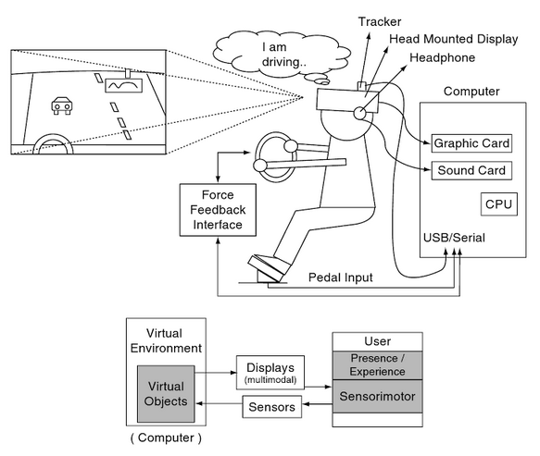
Virtual Reality
Virtual Reality (VR)
Einleitung
VR Projekte
Freifeld Versuch
Akrophobie Studie
Referenzen
Abb. 1: VR System am Beispiel einer Fahrsimulation².
07.01.2018
Dominik Limbach
3
Notes:
Bestandteile eines VR Systems
Sensory output devices (displays) --- deliver stimulation (visual, audio, kinesthetically)
Sensors --- detect users action (head movement)
Computer --- process user action and generate display output

Slide 4
Virtual Reality
Einleitung
Virtuelles System
Bestandteile:
Sensorische Ausgabegeräte (displays)
Sensoren
Computer
Einleitung
VR Projekte
Freifeld Versuch
Akrophobie Studie
Referenzen
07.01.2018
Dominik Limbach
4
Notes:
Bestandteile eines VR Systems
Sensory output devices (displays) --- deliver stimulation (visual, audio, kinesthetically)
Sensors --- detect users action (head movement)
Computer --- process user action and generate display output

Slide 5
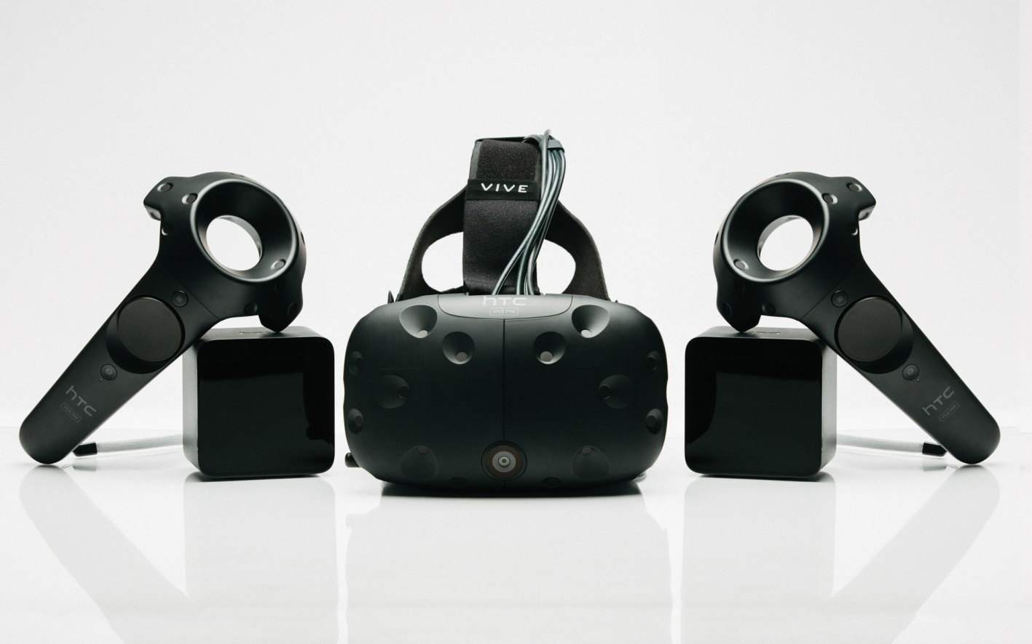
Virtual Reality
Einleitung
VR Projekte
Freifeld Versuch
Akrophobie Studie
Referenzen
Abb. 2: HTC - VIVE
07.01.2018
Dominik Limbach
5

Slide 6
Title of Presentation
Einleitung
Bestandteile
Sensorische Ausgabegeräte
Head-Mounted Display (HMD)
Kopfhörer
Sensoren
Lighthouse - System
Gyrometer
Beschleunigungssensor
Computer / Software
Einleitung
VR Projekte
Freifeld Versuch
Akrophobie Studie
Referenzen
07.01.2018
Dominik Limbach
6
Notes:
Sensorische Ausgabegeräte
HMD visuelle Stimulation
Kopfhörer aurale Stimulation
Sensoren
Lighthouse = Tracking Technologie, mittels Infrarot Laser
Basisstation als Sender und HMD und Controller als Empfänger (Photosensoren), 2 Stationen, Time Delay

Slide 7
Virtual Reality
Simulation von Freifeld-Bedingungen mithilfe
Virtueller Realität
Einleitung
VR Projekte
Freifeld Versuch
Akrophobie Studie
Referenzen
07.01.2018
Dominik Limbach
7

Slide 8
Virtual Reality
Einleitung
Virtuelle Akustik Displays:
Systeme die mittels Signalverarbeitung die räumliche Wahrnehmung von, über Kopfhörer präsentierten, Tönen beeinflussen
Die Beschränkung auf eine endliche Anzahl stationärer Quellen
ermöglicht die Erzeugung von virtuellem Klang, welcher annähernd
dem in einem Freifeld entspricht
Um eine präzise räumliche Wahrnehmung aufrecht zu erhalten muss
das virtuelle System die akustischen Hinweise (acoustic cues) des
realen Systems simulieren
Die wichtigsten werden durch die head-related tranfer function (HRTF)
dargestellt
Einleitung
VR Projekte
Freifeld Versuch
Akrophobie Studie
Referenzen
07.01.2018
Dominik Limbach
8

Slide 9
Virtual Reality
Einleitung
Head-related transfer function (HRTF)
Eine Reihe an Filtern zur Simulation der akustischen Veränderungen
denen eine Tonquelle unterliegt während sie mit Kopf, Schultern und
Außenohren des Hörers interagiert
Von Kopfhörern präsentierte Töne scheinen ihren Ursprung gewöhnlich
im Kopf zu haben.
Durch Anwendung der HRTF können die Töne beliebig im virtuellen
Raum platziert werden.
Bestimmung der Schallrichtung:
Laufzeit- und Pegeldifferenzen zwischen beiden Ohren geben die laterale Einfallsrichtung vor
Resonanzen des Außenohrs prägen das Schallempfinden entsprechend des Einfallswinkels erlauben eine vertikale
Lokalisation
Einleitung
VR Projekte
Freifeld Versuch
Akrophobie Studie
Referenzen
07.01.2018
Dominik Limbach
9

Slide 10
Virtual Reality
Einleitung
Grundlagen zur Unity Engine:
Szene: Umwelt in der sich der Nutzer befindet
Game Objects: Grundsätzlich alle Bestandteile der VR
(z.B. Wände). Besitzen im Grundzustand keine physikalischen Eigenschaften
(z.B. Schallreflexion)
Audio Source: virtueller Lautsprecher zur Wiedergabe von Sound Clips innerhalb eines
bestimmten Radius um die Quelle
Audio Listener: virtuelles Mikrofon
Einleitung
VR Projekte
Freifeld Versuch
Akrophobie Studie
Referenzen
07.01.2018
Dominik Limbach
10

Slide 11
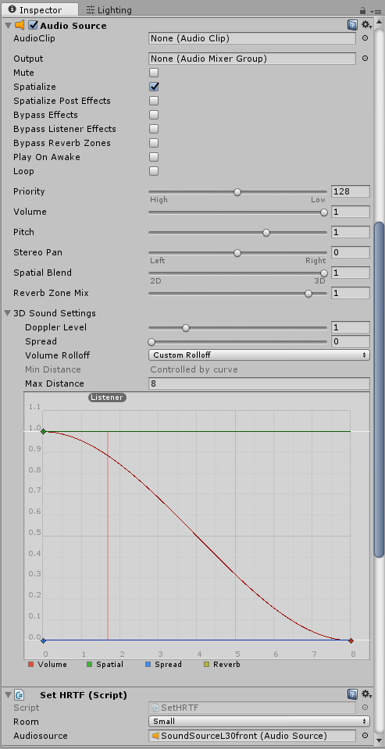
Virtual Reality
Einleitung
Hören:
wird möglich durch die
Wechselwirkung
zwischen Audio Source
und Audio Listener
innerhalb der Unity Engine
Einleitung
VR Projekte
Freifeld Versuch
Akrophobie Studie
Referenzen
Abb.3: Ausschnitt des Inspektors zur Konfiguration einer
Audio Source
07.01.2018
Dominik Limbach
11

Slide 12
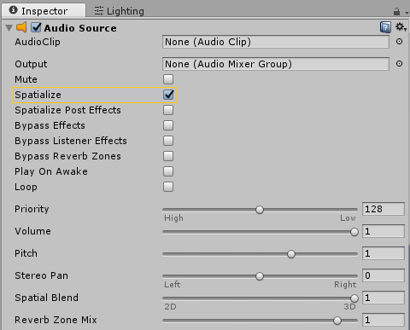
Title of Presentation
Einleitung
Räumliches Hören:
möglich durch Audio
spatializer plugin und
implementieren der
Microsoft HRTF
Spatial Blend:
bestimmt wie stark
eine Audio Source von
3D Engine beeinflusst
wird.
3D Quelle:
Ausgabe unterliegt
räumlicher Positionierung
und Ausbreitung
Einleitung
VR Projekte
Freifeld Versuch
Akrophobie Studie
Referenzen
Abb. 4: Ausschnitt des Inspektors zur Konfiguration einer
Audio Source
07.01.2018
Dominik Limbach
12

Slide 13
Title of Presentation
Einleitung
Room Size: bietet eine zusätzliche Einstellmöglichkeit
innerhalb der Unity Umgebung. Simuliert den
Einfluss durch in der Realität auftretende,
raumabhängige Reflexionen entsprechend der
Raumgröße.
Einleitung
VR Projekte
Freifeld Versuch
Akrophobie Studie
Referenzen
07.01.2018
Dominik Limbach
13

Slide 14
Virtual Reality
VR Setup
Virtueller Raum, Würfel mit 3 Meter Kantenlänge,
vollständig schalldurchlässig und reflexionslos
Markierung der Probandenposition im Mittelpunkt
des Raumes
Vier virtuelle Lautsprecher im Radius von 2 Metern
um den Mittelpunkt mit einem Abstand von 1,2 Metern
zum Boden
Links lateral (-90°)
Links frontal (-30°)
Rechts frontal (+30°)
Rechts lateral (+90°)
Auf 0° befindet sich auf Augenhöhe ein grüner
Pfeil zur Richtungsangabe
Einleitung
VR Projekte
Freifeld Versuch
Akrophobie Studie
Referenzen
07.01.2018
Dominik Limbach
14

Slide 15
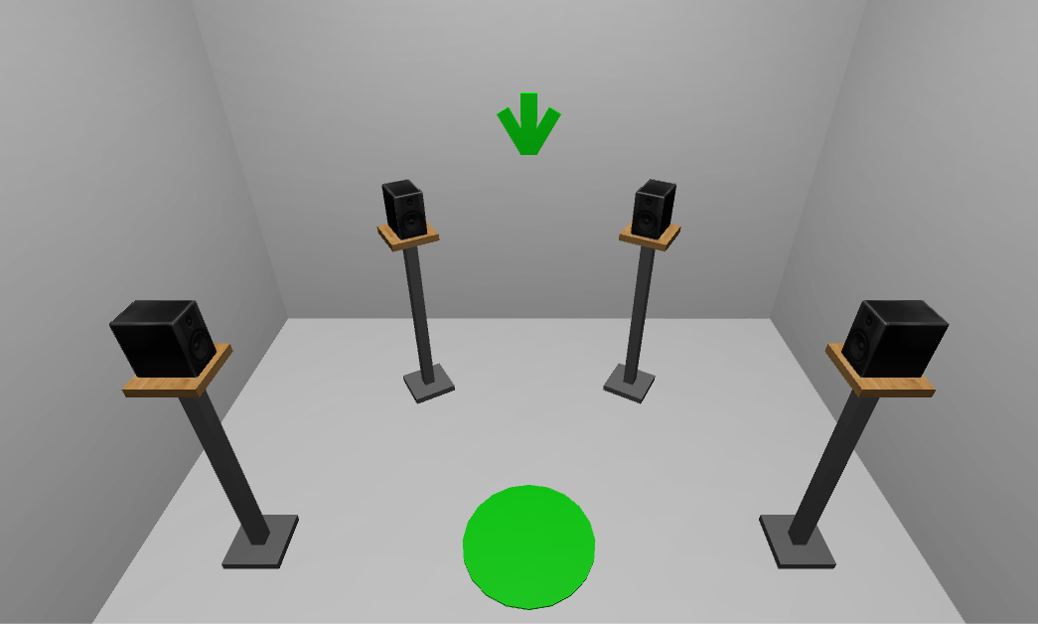
Virtual Reality
Einleitung
VR Projekte
Freifeld Versuch
Akrophobie Studie
Referenzen
Abb. 5: VR Setup, Freifeld-Versuch
07.01.2018
Dominik Limbach
15

Slide 16
Virtual Reality
Konfiguration
Eingabe der Untersuchungsparameter und Erzeugung der Wiedergabeprogramme erfolgt durch Matlab
Parameter:
Anzeigemodus: Entscheidet ob der angebotene
visuelle Hinweis (Pfeil)
der Schallrichtung entspricht
Signalanzahl: Anzahl der Signale, die pro
Programmdurchlauf wiedergegeben
werden
Quellenreihenfolge: zufällige oder manuelle
Bestimmung möglich
Einleitung
VR Projekte
Freifeld Versuch
Akrophobie Studie
Referenzen
07.01.2018
Dominik Limbach
16

Slide 17
Virtual Reality
Konfiguration
Ablauf
Sobald der Proband sich auf der Markierung innerhalb der
VR befindet kann das Experiment gestartet werden.
Unity aktiviert entsprechend der von Matlab übergebenen
Reihenfolge jeweils immer einen virtuellen Lautsprecher
und gibt den ausgewählten Audio Clip wieder.
Dieser Vorgang wird entsprechend der gewünschten
Signalanzahl wiederholt.
Der Richtungsindikator zeigt bei jeder Signalwiedergabe
dem eingestellten Modus entsprechend die richtige bzw.
falsche Richtung an.
Einleitung
VR Projekte
Freifeld Versuch
Akrophobie Studie
Referenzen
07.01.2018
Dominik Limbach
17

Slide 18
Virtual Reality
Möglichkeiten
Variables Setup
Beliebige Anzahl an Lautsprechern
Beliebige Anzahl gleichzeitig aktiver Lautsprecher
Bewegliche Lautsprecher möglich
Umgebungseffekte:
Reverb Zone:
Verzerrung des, von einer Quelle gespielten, Clips
entsprechend der Position innerhalb der Zone
Simulation verschiedener Umgebungen möglich
(z.B. Cave,Auditorium etc.)
Einleitung
VR Projekte
Freifeld Versuch
Akrophobie Studie
Referenzen
07.01.2018
Dominik Limbach
18

Slide 19
Virtual Reality
Zukünftige Arbeit
Einleitung
VR Projekte
Freifeld Versuch
Akrophobie Studie
Referenzen
Interaktion mit der virtuellen Realität:
Proband interagiert mit der VR über Controller oder visuelle Steuerung
Setup Interface:
VR-Setup lässt sich für jeden Anwendungsfall über ein UI anpassen
(z.B. Anzahl der maximal verfügbaren und gleichzeitig aktiven Lautsprecher)
07.01.2018
Dominik Limbach
19

Slide 20
Virtual Reality
Studie zur
Behandlung von Akrophobie
Konfrontationstherapie
innerhalb einer Virtuellen Umgebung
Einleitung
VR Projekte
Freifeld Versuch
Akrophobie Studie
Referenzen
07.01.2018
Dominik Limbach
20

Slide 21
Virtual Reality
Spezifische Phobie
Angsterkrankungen, bei denen die Betroffenen unter extremer Furcht
vor bestimmten Objekten oder Situationen leiden.
Einleitung
VR Projekte
Freifeld Versuch
Akrophobie Studie
Referenzen
Akrophobie
vom griechischen Wort ἄκρος Gipfel, Spitze oder Höhe)
Synonyme: Höhenangst, Altophobie, Hypsophobie
Unter der Akrophobie versteht man eine übertriebene,
unbegründete und anhaltende Angststörung vor Höhen.
07.01.2018
Dominik Limbach
21
Notes:
1:https://books.google.de/books?id=oxgjBAAAQBAJ&pg=PA78&dq=definition+phobie+psychologie&hl=de&sa=X&ved=0ahUKEwiw6NPEzsXYAhUD2KQKHRgoABMQ6AEILDAB#v=onepage&q=definition%20phobie%20psychologie&f=false
2: https://books.google.de/books?id=ckAjBgAAQBAJ&pg=PA1241&dq=spezifische+Phobien+H%C3%A4ufigkeitsverteilung&hl=de&sa=X&ved=0ahUKEwiJiNPHycXYAhWD-qQKHdOKBhgQ6AEILTAB#v=onepage&q=spezifische%20Phobien%20H%C3%A4ufigkeitsverteilung&f=false

Slide 22
Virtual Reality
Entstehung
Ursprünglich neutraler Stimulus erhält durch zeitliche oder räumliche
Kontingenz zu einer natürlicherweise angstauslösenden Situation die
Eigenschaft eines konditionierten Angststimulus.
Mit einer Angstreaktion einhergehendes Vermeidungsverhalten führt zur
Reduktion der Angst.
Negative Verstärkung des Vermeidungsverhaltens führt zu
dessen Aufrechterhaltung
Konfrontation mit der Gefahrensituation unterbleibt und das
Angstverhalten manifestiert sich.
Einleitung
VR Projekte
Freifeld Versuch
Akrophobie Studie
Referenzen
07.01.2018
Dominik Limbach
22
Notes:
Zweifaktorenmodell der Entstehung von Angst und Vermeidung nach
Mowrer (1947)
Kontingenz (Lerntheorie), unmittelbare und regelmäßige Konsequenz auf Verhalten, siehe Operante Konditionierung
Unbedingter Stimulus: extremes Angsterlebnis auf einen unbedingten Stimulus (UCS) Bsp. Autounfall
Unbedingte Reaktion: unbedingte Reaktion (UCR) mit typischen Symptomen einer Panik
Phobophobie : Phase erhöhter Angsbereitschaft,Angst vor der Angst
Vermeidung möglicher Auslöser: Angstvermeidung, negative Verstärkung durch Aufrechterhalten des Vermeidungsverhaltens, Verstärkung der Angstreaktion bei gleicher Stimulusstärke
Angstgeneralisierung: Auslösende Reize bekommen immer mehr abstand zum UCS ( Unfall -> die Unfallstrecke -> Auto fahren -> Haus verlassen)
Lebensumstellung

Slide 23
Virtual Reality
Auslöser
Situationen und Objekte
Erinnerungen und Assoziationen
Kognitionen
Symptome
Dyspnoe / Hyperventilation
Tachykardie
Schwindel / Benommenheit
Übelkeit / Schweißausbrüche
Einleitung
VR Projekte
Freifeld Versuch
Akrophobie Studie
Referenzen
07.01.2018
Dominik Limbach
23
Notes:
In der Psychologie bezeichnet Kognition die mentalen Prozesse und Strukturen eines Individuums wie Gedanken, Meinungen, Einstellungen, Urteile, Wünsche und Absichten. Kognitionen können als Informationsverarbeitungsprozesse verstanden werden, in denen Neues gelernt und Wissen verarbeitet wird, z. B. in Bezug auf Denken und Problemlösung. Im Leistungssport und anderen Wettkampfdisziplinen wie dem Schnelllesen oder dem Tastschreiben, bei dem Anschläge pro Minute gemessen werden, spielt die Informationsverarbeitungsgeschwindigkeit eine besondere Rolle.

Slide 24
Virtual Reality
Konfrontationstherapie (exposure therapy)
Nur bei spezifischen Phobien (spezifischen Auslöser)
Kernmerkmal der Phobie ist die Vermeidung des
angstauslösenden Reizes
Ziel: Reduktion von Vermeidung und Angst
Einleitung
VR Projekte
Freifeld Versuch
Akrophobie Studie
Referenzen
07.01.2018
Dominik Limbach
24
Notes:
Konfrontationstherapie gehört zu den effektivsten Therapieformen (Wolitzky-Taylor 2008)
Spezifische Phobien gehören zu den am besten behandelbaren (Overcoming Fear of Heights: How to Conquer Acrophobia and Live a Life Without Limits , Antony, M. , Rowa, K.)

Slide 25
Virtual Reality
Konfrontationstherapie (exposure therapy)
Vorbereitende Psychotherapie (Psychoedukation)
Schrittweise Konfrontation mit dem Angstauslöser in einer
kontrollierten Umgebung
Exposition bis zum Abklingen der Angst
Erwartungshaltung des Patienten wird widerlegt
(Angstreduktion trotz andauernder Exposition)
Bewältigungsfähigkeit des Patienten steigt
Einleitung
VR Projekte
Freifeld Versuch
Akrophobie Studie
Referenzen
07.01.2018
Dominik Limbach
25
Notes:
Vorreiter der "exposure therapy" waren der südafrikanische Psychiater Joseph Wolpe (1915–1997) und der Verhaltenspsychologe James G. Taylor (1897–1973), deren Techniken bis heute Geltung haben
Konfrontationstherapie gehört zu den effektivsten Therapieformen (Wolitzky-Taylor 2008)
Spezifische Phobien gehören zu den am besten behandelbaren (Overcoming Fear of Heights: How to Conquer Acrophobia and Live a Life Without Limits , Antony, M. , Rowa, K.)
Vorbereitende Psychotherapie (Psychoedukation) = Patient erhält Information über seine Angst und Erwartungshaltung der Bewältigung durch Therapie, lernt theoretischen Ablauf (Absinken der Angst)
Exposition
Bestätigung des Erfolgs , gesteigerte Bewältigungsfähigkeit
6 Erfolge
Die Konfrontationstherapie hat sich als wirksame Behandlung erwiesen. Menschen, die an einer sozialen Phobie oder einer Agoraphobie leiden, verzeichnen nach einer Konfrontationstherapie in etwa 80% der Fälle eine Besserung.
Bei Patienten mit einer spezifischen Phobie (z.B. Klaustrophobie) zeigt sich sogar bei etwa 80 bis 95% der Fälle eine Besserung der Lebensqualität.

Slide 26
Virtual Reality
Einleitung
VR Projekte
Freifeld Versuch
Akrophobie Studie
Referenzen
Setup + bild
07.01.2018
Dominik Limbach
26

Slide 27
Virtual Reality
Aufgabenfelder
Design der Virtuellen Umgebung (VE)
Implementierung der Steuerbarkeit der VE
Programmierung der VE entsprechend des
Therapieparadigmas
Software Konnektivität (Unity, Matlab, Server)
Einleitung
VR Projekte
Freifeld Versuch
Akrophobie Studie
Referenzen
07.01.2018
Dominik Limbach
27

Slide 28
Virtual Reality
Features
Die Virtuelle Realität ist
in der Lage auf Input zu reagieren und sich an den Patienten
anzupassen (Skin Response)
zu jederzeit durch den Therapeut kontrollierbar und an
dessen Bedürfnisse anpassbar (Realtime Control)
im Automatik-Betrieb unabhängig vom Therapeuten tätig
(Server Betrieb)
Einleitung
VR Projekte
Freifeld Versuch
Akrophobie Studie
Referenzen
07.01.2018
Dominik Limbach
28

Slide 29
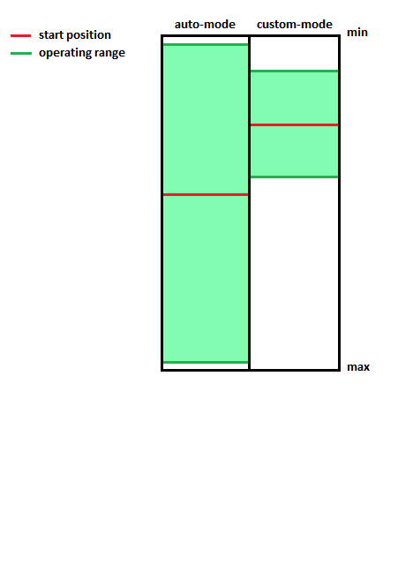
Virtual Reality
Einleitung
VR Projekte
Freifeld Versuch
Akrophobie Studie
Referenzen
Abb.7: Schaubild zur Veranschaulichung der Betriebszustände
07.01.2018
Dominik Limbach
29

Slide 30
Virtual Reality
[1] Kim, G. : Designing Virtual Reality Systems: The Structured Approach.
Springer Science & Business Media, 2007
[2] HTC VIVE Spezifikationen. https://www.vive.com/de/product/#vive-spec.
[3] Gardner, B. ; Keith, M.: HRTF Measurements of a KEMAR Dummy-Head Microphone. Originally created 5/24/95. Last revised 1/27/97
[4] Zhan, H. Z.: Sound Localization and Virtual Auditory Space.
http://drivel.ca/writing/sound-vas.pdfSound
[5] Romigh, D. R. ; Brungart, D. S.: Free-Field Localization Performance With a
Head-Tracked Virtual Auditory Display. IEEE Journal of selected topics in signal
Processing, VOL. 9,No. 5, August 2015
[6] Spatial sound in Unity. https://developer.microsoft.com/en-us/windows/mixed-reality/spatial_sound_in_unity
[7] Unity Manual. https://docs.unity3d.com/Manual/ .Version 2017.2
[8] Wolitzky-Taylor, K.B., Horowitz, J.D., Powers, M.D. und Telch, M.J.
(2008). Psychological approaches in the treatment of specific phobias: A meta-analysis.
Clinical Psychology Review,28(6), 1021-1037
[9] Antony, M.,Rowa, K..Overcoming Fear of Heights: How to Conquer Acrophobia and Live a Life
Without Limits I Can Do It. New Harbinger Publications, 2007
[10] Möller, H.J., Laux, G., Kapfhammer, H.P.. Psychiatrie und Psychotherapie: Band 1: Allgemeine Psychiatrie Band 2: Spezielle Psychiatrie. Springer Verlag, Ausgabe 3, 2007
[11]
Einleitung
VR Projekte
Freifeld Versuch
Akrophobie Studie
Referenzen
07.01.2018
Dominik Limbach
30

Slide 31
Virtual Reality
Thank you very much for your attention !
07.01.2018
Presenter
31

